Slide 1
PŘÍRODOVĚDA
EKOSYSTÉM PARK

Slide 2
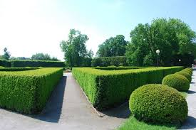
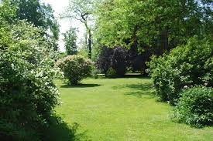
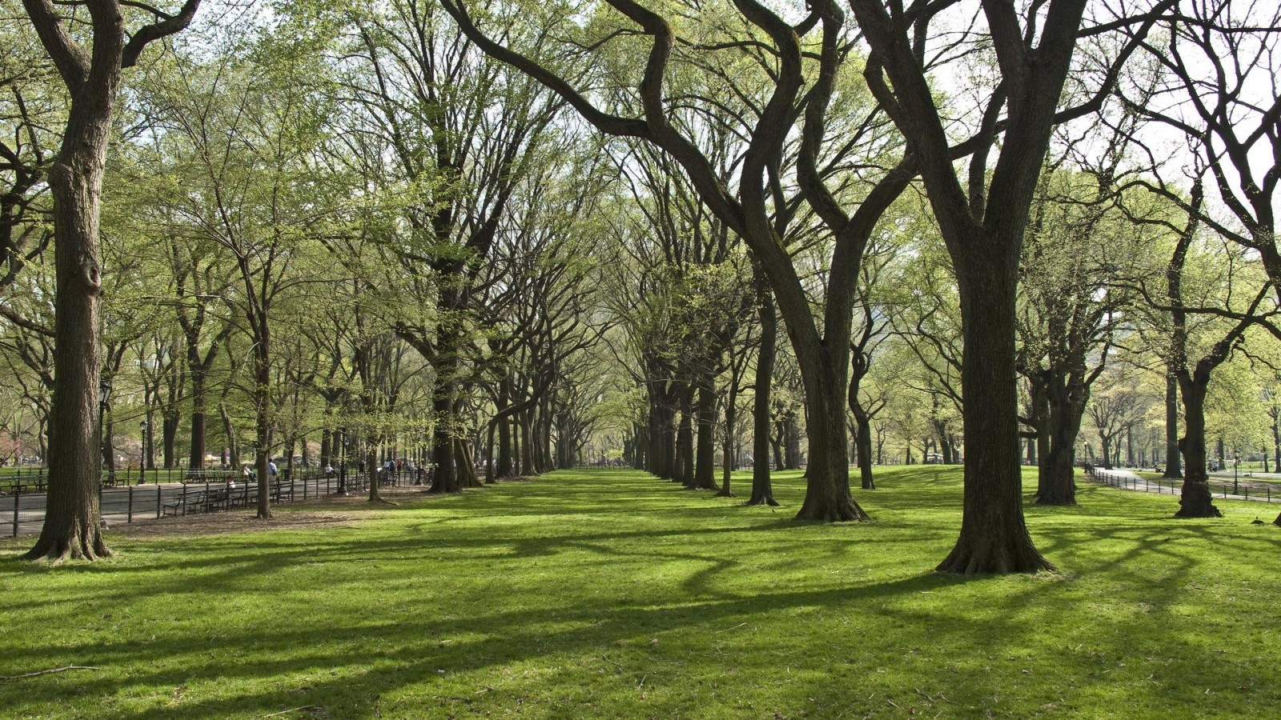
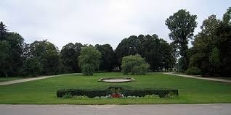
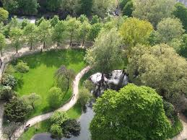
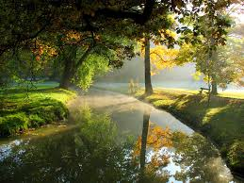
Park je ekosystém uměle vytvořený člověkem.

Slide 3
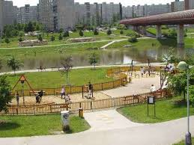
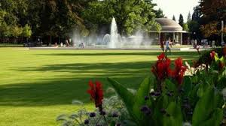
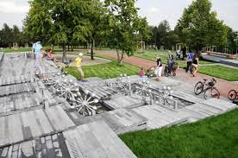
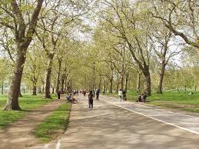
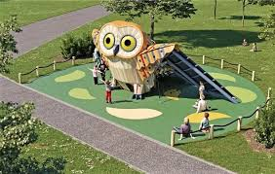
Je to zelená plocha ve městech, která slouží k rekreaci a odpočinku lidí.

Slide 4
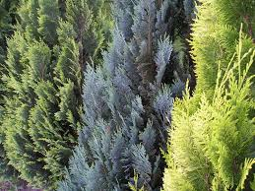
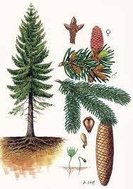
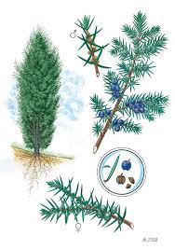
Rostliny v parcích- jehličnany Jsou vysazovány pro různá zbarvení jehličí i tvar koruny. Jehličnany- tisy, túje, smrky, jalovce…..

Slide 5
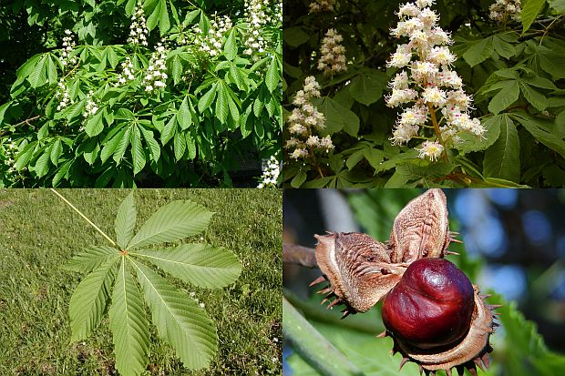
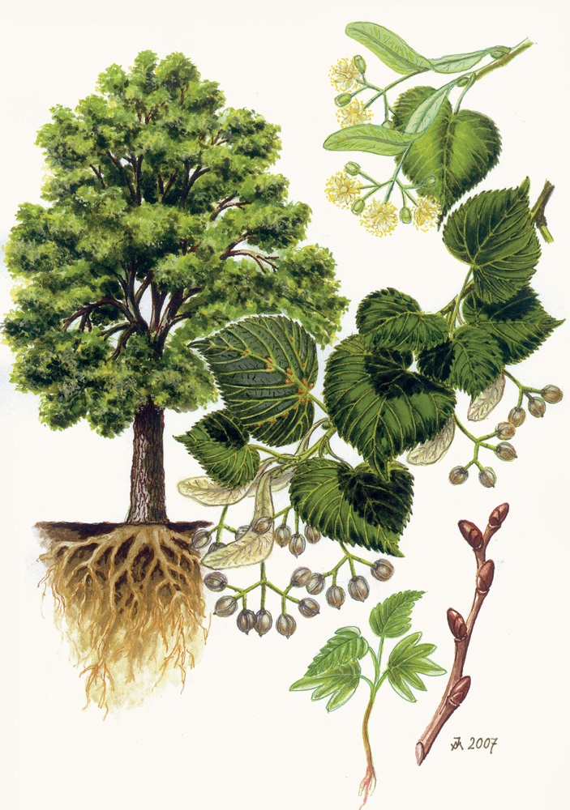
Rostliny v parcích – listnaté stromy Nejčastěji se vysazují javory, jírovce, lípy, ….

Slide 6
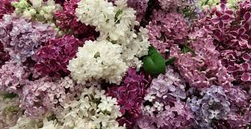
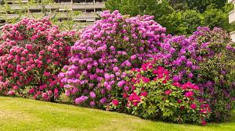
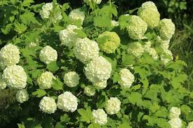
Rostliny v parcích – keře Sadit se mohou pro tvar listů, koruny, zbarvení, květy. Mohou to být zlatice, šeřík, kalina rododendron…

Slide 7
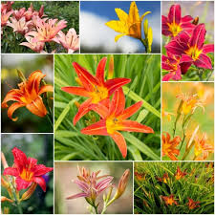
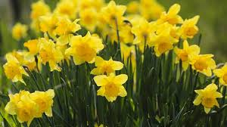
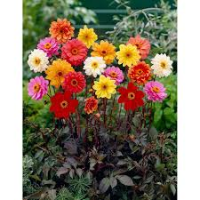
Rostliny v parcích- okrasné byliny Vysazují se růže, denivka, jiřina, narcis…

